Slide 1
Der Mietvertrag
-Tipps und Tricks zum richtigen Abschließen eines Mietvertrags
Schwerpunkt Schönheitsreparatur, Mieterhöhung, Modernisierung
Rechtsanwalt und Syndikusrechtsanwalt Martin Rathsack
Notes:
Vielen Dank für die Einladung.
Thema: Mietvertrag richtig
Grund des Themas: Vermeidung häufiger Fehler

Slide 2
Übersicht 1
Vor dem Vertrag, Anmerkungen
  Vorvertrag und mündlicher Vertrag
  Vorteile des Formularmietvertrages von Haus & Grund
  Mietercheck
Der Mietvertrag
  Grundsätzliches zum Formular (Wohnung= gelb; Eigentumswohnung=rosa; Eigenheim=blau; …)
  Wer gehört in den Mietvertrag
  §1 Mieträume
  §2 Mietzeit
  §3 Nettokaltmiete

Slide 3
Übersicht 2
  §4 Betriebs und Heizkosten
  §5 Zahlungen
  §6 Mietsicherheit
  §7 Energieausweis
  §8 Heizkostenabrechnung
  §9 Warmwasserabrechnung
  §15 Schönheitsreparaturen
  §27 Sonstige Vereinbarungen
  §30 Datenerfassung
  Unterzeichnung

Slide 4

Vor dem Vertrag, Anmerkungen
Notes:
Ein Miet-Vertrag ist geschlossen, wenn sich die Vertragsparteien über die Mietsache und die Miethöhe einig sind und sich dies gegenseitig mit dem Willen zum Vertragsschluss mitgeteilt haben.

Slide 5
Vorvertrag und mündlicher Vertrag
Auch sogenannte Vorverträge sind bindende Mietverträge mit allen Rechten und Pflichten.
Verträge können auch mündlich abgeschlossen werden.
3. Es ist mit großen vertraglichen Risiken verbunden Verträge ohne Formular abzuschließen
„Du kannst hier schon mal rein und wenn du renoviert hast komm ich mit dem Vertragsformular“
ist als Regelung sehr gefährlich – wenn Ihnen der Mieter das Formular dann nicht unterschreibt haben Sie mündlich einen verbindlichen Mietvertrag geschlossen bei welchem Sie z.B. alle Schönheitsreparaturen übernehmen müssen (gesetzlichen Regelung).

Slide 6
Vorteile des Formularmietvertrages von Haus & Grund
Beispiele für besonders Kostenintensive Regelungen:
  Der Mieter muss die Schönheitsreparaturen übernehmen oder bezahlen
  Der Mieter wird verpflichtet Betriebskosten zu zahlen
Betretungs- und Veränderungsrechte
Haftungseingrenzung
Haus- Waschküchen- und Trockebodenordnung soll einen weitestgehend reibungsfreien Ablauf des Zusammenlebens gewährleisten.
Durch genaue Beschreibungen und das Formularartige Ausfüllen wird es vermieden wichtige Punkte zu vergessen.
6. Besonders schnelle und belastbare Beratung durch die Rechtsanwälte vom Verband

Slide 7
Welches Formular, grundsätzliches
Der Wohnungsmietvertrag (gelb)
Neutraler Vertrag mit Schwerpunkt auf Abrechnung und Zusammenleben der Mieter
Das gelbe Formular ist immer nutzbar, erfüllt jedoch nicht immer die speziellen Anforderungen
Eigentumswohnung (rosa)
Spezielle Regelung hinsichtlich der Doppelrolle von WEG und Mietrecht
Besondere Regelungen zur Weitereichung der Hausgeldabrechnung an den Mieter
Besondere Regelungen für Gemeinschafts- und Sondereigentum
Flexible Anpassung an WEG-Änderungen
Einschränkungen hinsichtlich Hausordnung etc.
Eigenheim (blau)
Schwerpunkt: Gartennutzung, selbstständiges, autonomes Wohnen (eigene Versorger, Anschlüsse etc.)
Weglassen aller Gemeinschaftsordnungen
Besondere Regelungen für Außenpflege der Mietsache
Gewerbemietvertrag/ Flüchtlinge
Gänzlich anderes Mietrecht !!VIEL BESSER FÜR VERMIETER!!
Vertragspartner ist nicht unbedingt Nutzer (bessere Solvenz)
Freies Kündigungsrecht

Slide 8
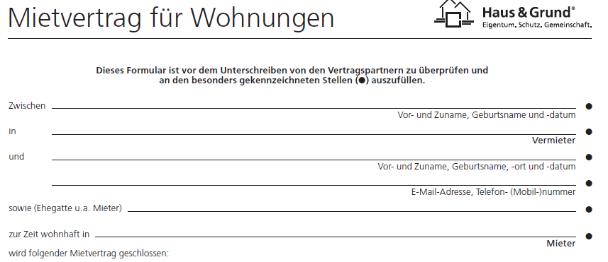
Wer gehört in den Mietvertrag
Notes:
940a ZPO!!

Slide 9
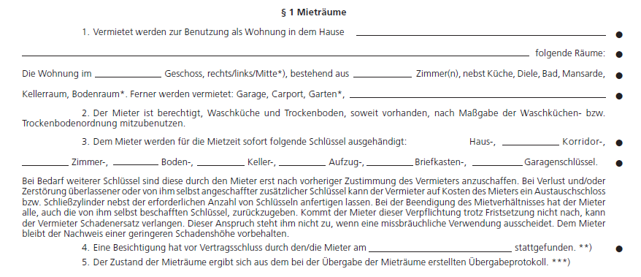
§1 Mieträume
Notes:
Wichtig für die Räumung

Slide 10
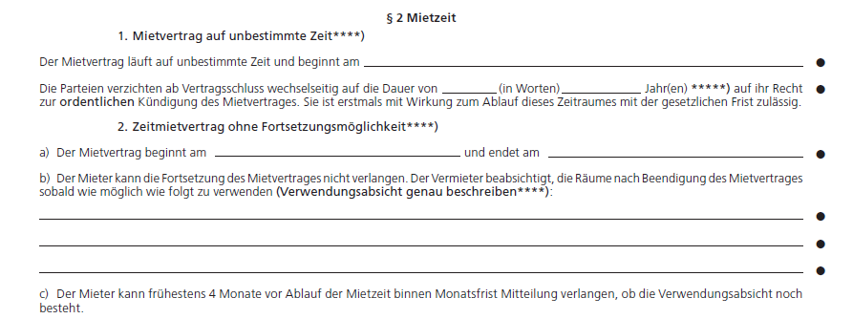
§2 Mietzeit
Notes:
Befristung NUR mit den angegebenen Gründen
Vorteile Befristung?!

Slide 11
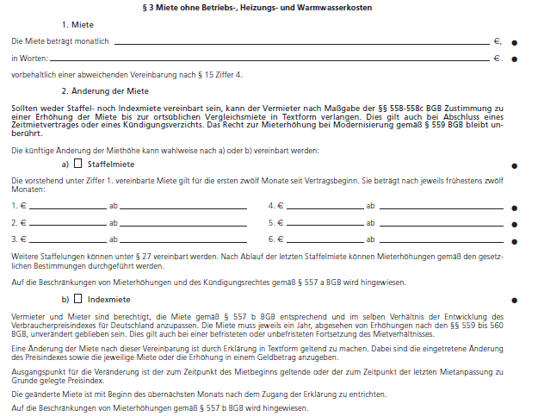
§3 Nettokaltmiete
Notes:
Miete muss nur bis zum 3. Werktag gezahlt werden – wann es ankommt ist eine andere Frage
Ortsmiete
Indexmiete
Staffelmiete

Slide 12
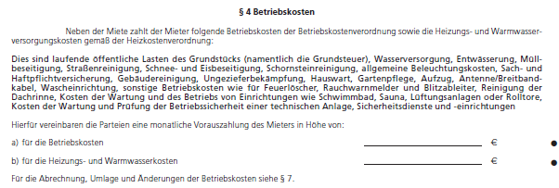
§4 Betriebs und Heizkosten

Slide 13
§5 Zahlungen
Denken Sie an alle Kosten!
-Garagen oder Stellplatzmiete
-Nutzungsentgelte für Waschmaschine (falls nicht gesondert vereinbart)
Usw. usw. usw….

Slide 14
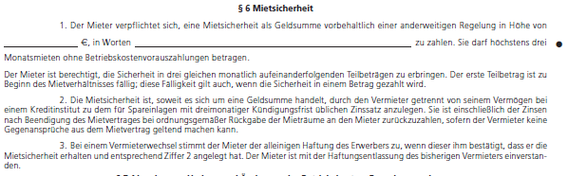
§6 Mietsicherheit
Notes:
IMMER nehmen!
Beispiel!

Slide 15
§7 Energieausweis
Vergessen Sie nicht den Energieausweis!
Haus & Grund: Auftrag ARGE SH mit 10% Rabatt
Das Weglassen des Energieausweises stellt zwar keinen Mietmangel dar und berechtigt nicht zur Mietminderung, es macht Sie aber erpessbar!

Slide 16
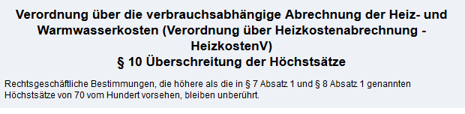
§8 Heizung
Wählen Sie eine Abrechnungsart
Es gibt nicht die Eine gute Art der Verteilung
Abrechnungen nach Kopf sind im Gesetz nicht vorgesehen, aber möglich
Bedenken Sie §10 HeizkostenV

Slide 17
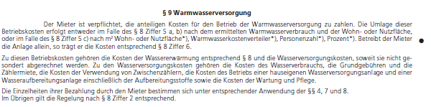
§9 Warmwasserabrechnung

Slide 18
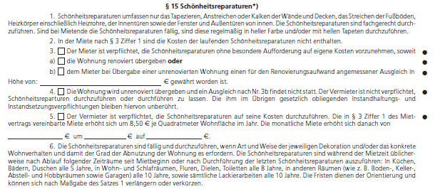
§15 Schönheitreparaturen
Notes:
Es wird immer enger im Bereich der Schönheitreparaturen-

Slide 19
§27 Sonstige Vereinbarungen
Bitte sein Sie vorsichtig, was Sie hier vereinbaren!
Die Regelungen dürfen den anderen Regelungen des Mietvertrages nicht widersprechen.
Es bietet sich hier Regelungen für die Benutzung von Gemeinschaftsanlagen zu vereinbaren (Grillplatz nur bis 21:00 Uhr benutzen etc.)
Wenn Sie Fragen haben, ob eine Regelung geschlossen werden darf, dann stehen wir unseren Mitgliedern zur Beratung zur Verfügung

Slide 20
§30 Datenerfassung
Hier müssen Sie nichts ausfüllen.
Sie brauchen diese Vorschrift, damit Sie Daten der Mieter an
Dritte weitergeben dürfen (Ableser, Handwerker)

Slide 21
Unterschriften & Organisatorisches
Fertigen Sie gemeinsam mit den Mietern EIN Formular aus.
Achten Sie auf eine Bezugnahme auf alle Anlagen zum Mietvertrag
(Hausordnung, Anleitungen, Pflegehinweise, etc.)
Kopieren Sie den Vertrag.
Unterschreiben Sie und alle Mieter den Vertrag und die Kopie.
Behalten Sie das Original.
Machen Sie Übergabeprotokolle zur Wohnungsrücknahme vom Vormieter
und zur Übergabe an den Mieter

Slide 22
Haben Sie Fragen?
Stellen Sie Ihre Fragen
oder
Besuchen Sie unser Vermieterseminar!

